Slide 1
Sau đây là Slide thuyết trình
của nhóm

Slide 2
ZERO TRUST ARCHITECTURE
NEVER TRUST, ALWAYS VERIFY
Cyber Team

Slide 3
Cấu trúc của tiểu luận
Tiêu đề và tóm tắt
Mở đầu
Phương pháp
Đánh giá
Kết luận
Tài liệu tham khảo

Slide 4
Zero Trust trong COVID-19
54%
51%
94%
Các nhà lãnh đạo bảo mật báo cáo rằng sự gia tăng các cuộc tấn công lừa đảo kể từ khi bắt đầu dịch Covid-19 bùng phát.
Các nhà lãnh đạo doanh nghiệp đang đẩy nhanh việc triển khai các khả năng của mô hình bảo mật Zero Trust.
Doanh nghiệp đang trong quá trình triển khai mô hình bảo mật Zero Trust mới.
Theo Microsoft, Zero Trust sẽ trở thành tiêu chuẩn của an ninh mạng trong tương lai.

Slide 5
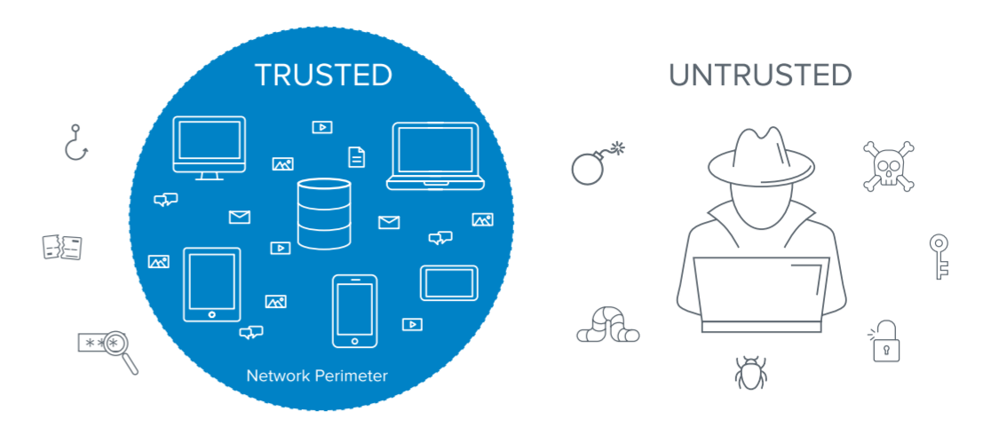
Giới thiệu về Zero Trust
Mô hình bảo mật truyền thống
untrusted
Zero Trust

Slide 6
Giới thiệu về Zero Trust
Không một người, thiết bị, phiên truy cập nào là tin cậy (dù trong nội mạng hay ngoài Internet), mặc định từ chối mọi truy cập từ người dùng, thiết bị đến tài nguyên của doanh nghiệp và chỉ cho phép kết nối khi người dùng, thiết bị có thể chứng minh được sự tin cậy của mình.

Slide 7
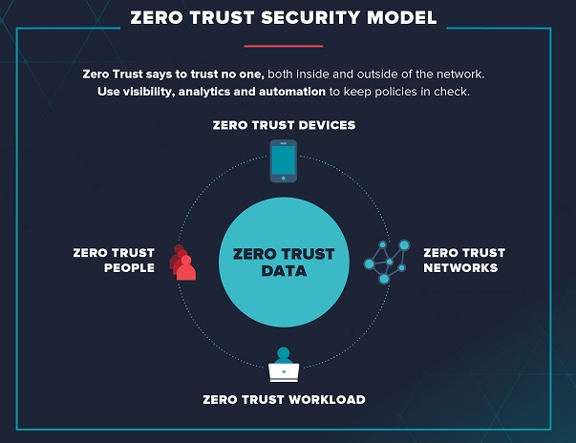
Hiểu về Zero Trust
Định nghĩa:
Hệ thống Zero Trust là 1 nền tảng bảo mật tích hợp sử dụng thông tin tóm lược.
Bản chất:
Không tin tưởng bất cứ ai

Slide 8
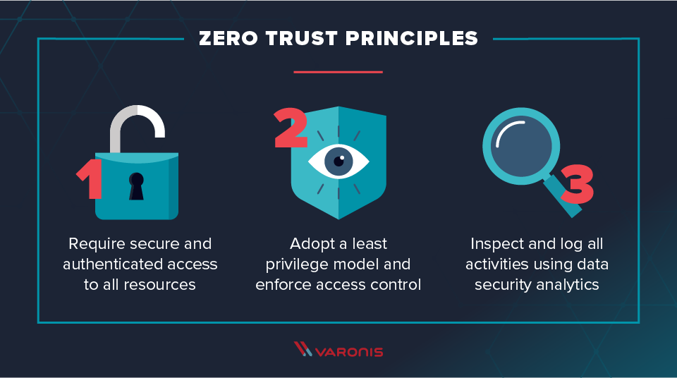
Hiểu về Zero Trust
Nguyên tắc:
Xác minh rõ ràng
Sử dụng quyền truy cập tối thiểu
Giả định vi phạm

Slide 9
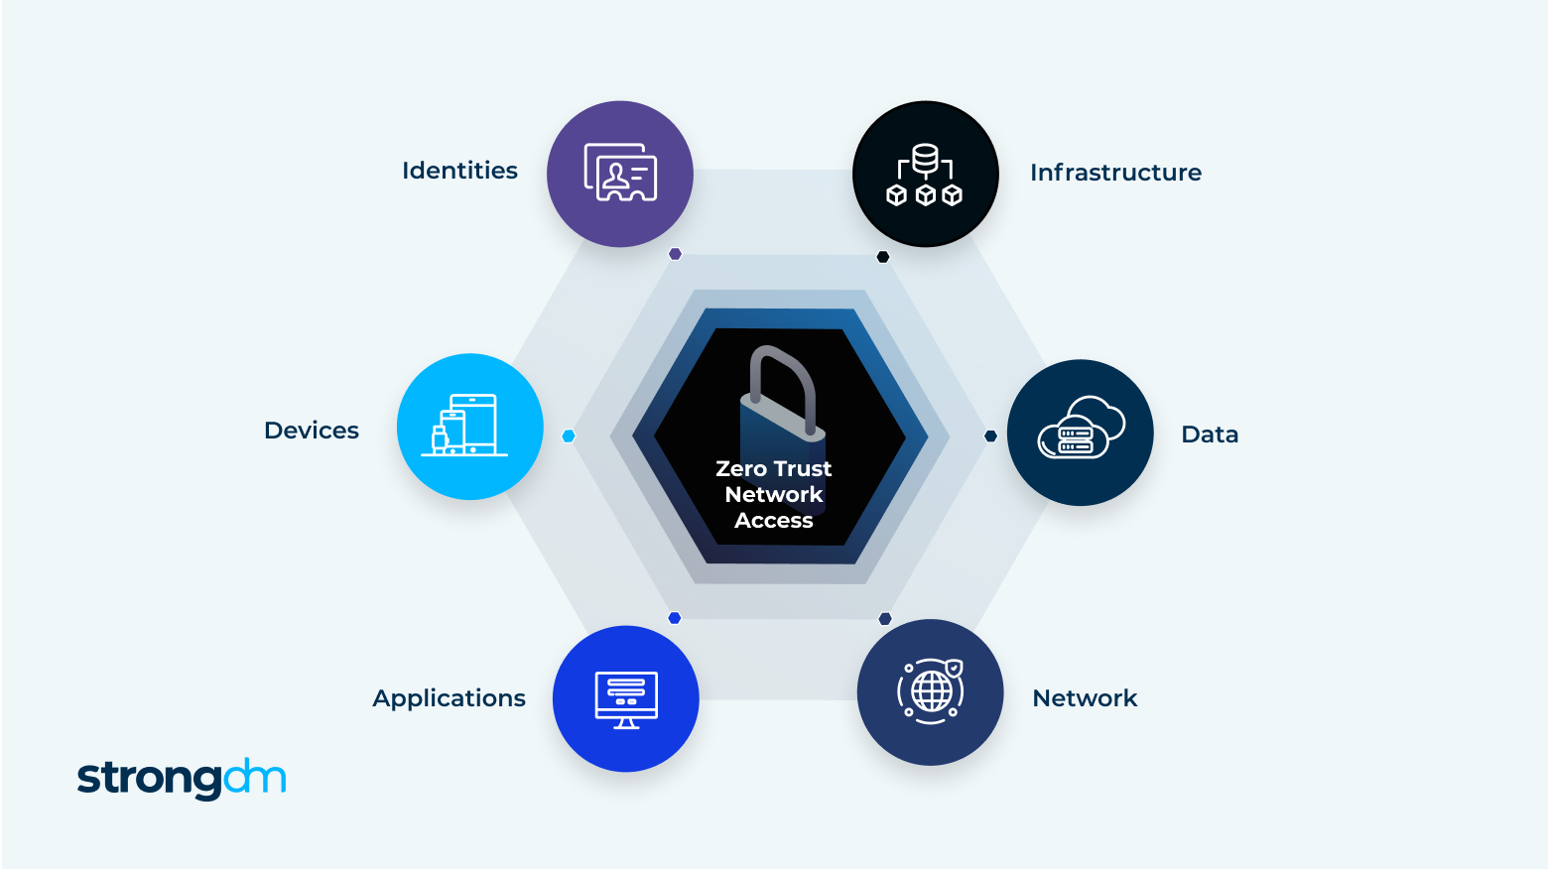
Hiểu về Zero Trust
Khu vực phòng vệ:
Danh tính
Điểm cuối
Ứng dụng
Dữ liệu
Hạ tầng
Mạng
Zero Trust là thiết kế, không phải sản phẩm

Slide 10
Một số lợi ích của Zero Trust
...
Giảm thiểu rủi ro
Năng suất mọi nơi
Di chuyển đám mây
Notes:
VD: có thể thiết lập được ngay một mạng nội bộ tại bất kỳ đâu trên hạ tầng kết nối có sẵn (mạng Internet, 4G, 5G…) mà không cần kéo đường mạng như trước

Slide 11
Thực nghiệm: So sánh mô hình Zero Trust với các mô hình bảo mật truyền thống
1
2
Sự phát triển của Zero Trust và trong tương lai
3
Ứng dụng của mô hình bảo mật Zero Trust
Nội dung phần đánh giá

Slide 12
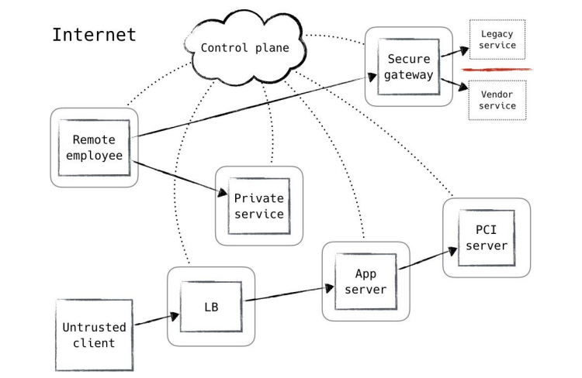
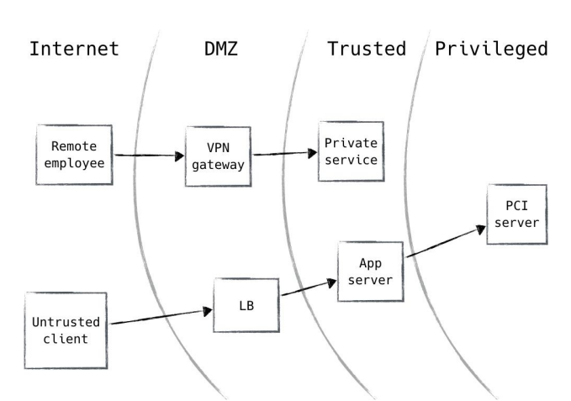
So sánh giữa mô hình bảo mật truyền thống và Zero Trust
Mô hình bảo mật truyền thống
Mô hình bảo mật Zero Trust

Slide 13
So sánh giữa mô hình bảo mật truyền thống và Zero Trust
Mô hình bảo mật truyền thống | Mô hình bảo mật Zero Trust
Giả định rằng tất cả người dùng trong vùng mạng đều là tin cậy. | Chia ra nhiều nhánh và yêu cầu xác nhận tại nhiều điểm trong vùng mạng.
Usernames và passwords là chìa khóa và người dùng phải nhớ chúng; chỉ cần đưa ra 1 lần là được cấp quyền truy cập vào hệ thống. | Sử dụng các phương pháp xác thực thay thế, và xác thực là bắt buộc đối với mọi thứ bạn muốn truy cập.
Tự do truy cập khi vượt qua firewall. | Hạn chế quyền truy cập vì mỗi xác thực chỉ cung cấp quyền truy cập vào một khía cạnh của mạng.

Slide 14
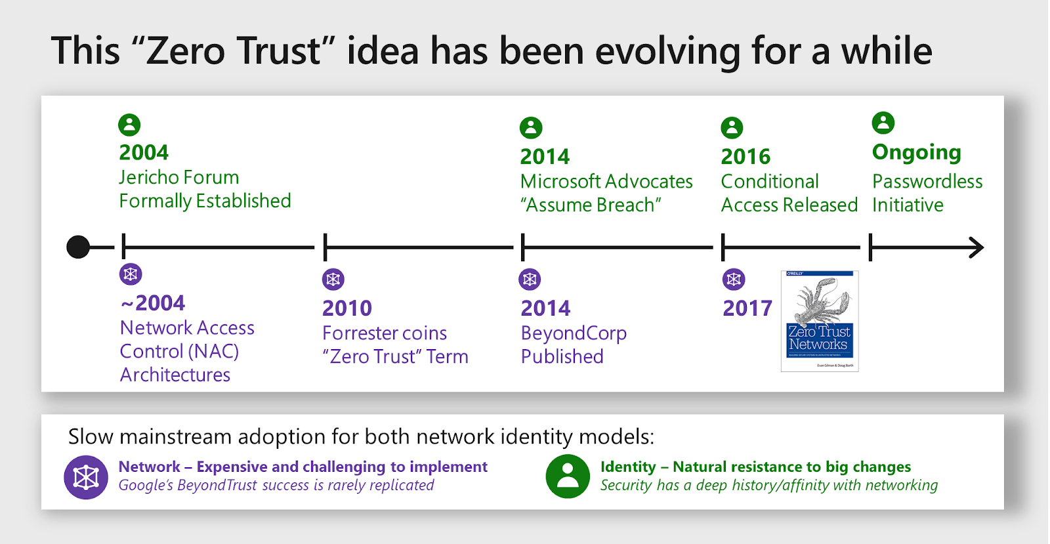
Lịch sử phát triển của Zero Trust

Slide 15
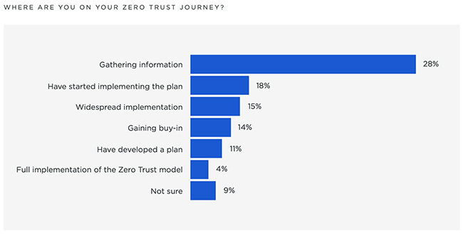
Zero Trust trong tương lai
Lý tưởng cho “làm việc ở mọi nơi”
Mang lại cho nhân viên quyền tự do làm việc từ bất kỳ thiết bị nào mà không ảnh hưởng đến năng suất hoặc bảo mật
Notes:
Viễn cảnh tương lai: Làm việc mọi nơi với Zero Trust – Iworld Express – Tin công nghệ, đánh giá, giới thiệu phần mềm

Slide 16
Một số ứng dụng của Zero Trust
...
Zero Trust vs VPN
Hysolate
Dữ liệu và Dịch vụ được phân phối
Notes:
VD: có thể thiết lập được ngay một mạng nội bộ tại bất kỳ đâu trên hạ tầng kết nối có sẵn (mạng Internet, 4G, 5G…) mà không cần kéo đường mạng như trước

Slide 17
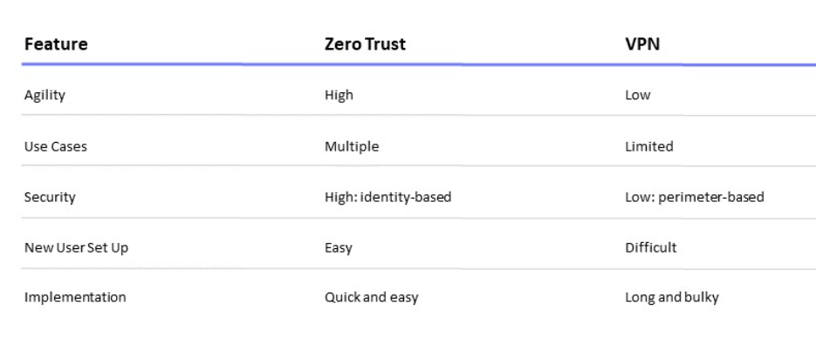
Ứng dụng của Zero Trust - Zero Trust vs VPN

Slide 18
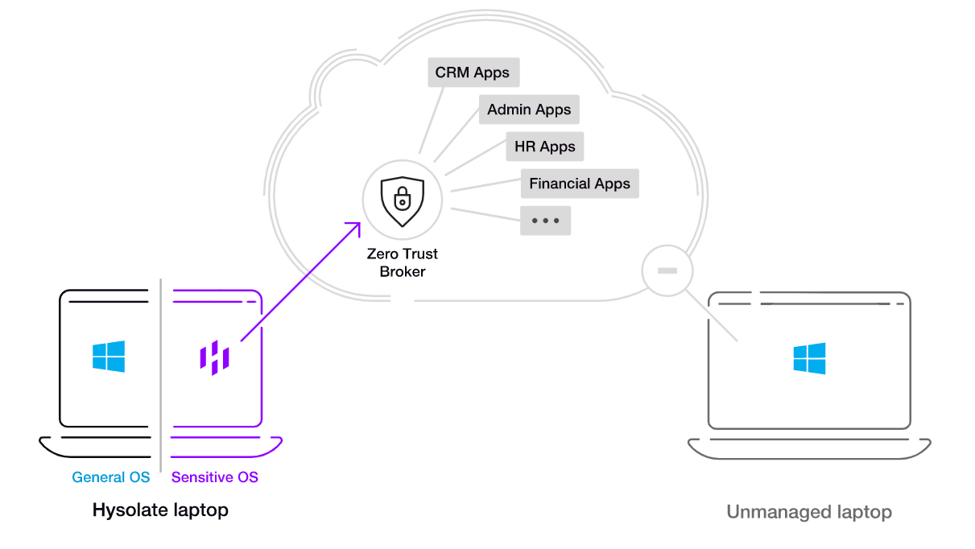
Ứng dụng của Zero Trust - Hysolate

Slide 19
Khó khăn
Cách tiếp cận từng phần có thể tạo ra lỗ hổng
Yêu cầu cam kết quản lý liên tục
Năng suất
Cách vượt qua
- Tránh nghĩ về Zero trust đối với các điều khoản nhị phân.
Đề xuất cải tiến

Slide 20
Với những lợi ích đã nêu, Zero trust cho thấy tiềm năng vượt trội so với các hình thức bảo mật truyền thống.
1
2
Zero trust đang dần trở thành chiến lược an ninh mạng mạnh mẽ trong hiện tại và tương lai.
3
Do tính phức tạp cũng như chi phí của Zero Trust, chúng ta nên sử dụng linh hoạt các mô hình bảo mật vào từng tình huống cụ thể.
Kết luận

Slide 21
Tài liệu tham khảo
Zero Trust security - An enterprise guide.pdf
Zero trust networks - building secure systems in untrusted networks.pdf
Zero Trust Architecture - August 10, 2020.pdf
Books
A zero trust hybrid security and safety risk Analysis Method..pdf
The zero trust supply chain Managing supply chain risk in the absence of trust.pdf
Journal Articles
Conference
Papers
The state of zero trust in the age of fluid working.
The Emergence of Post Covid-19 Zero Trust Security Architectures.
Technical Report
Beyond_Zero_Trust_Trust_Is_a_Vulnerability.pdf
Internet
Sources
ASME Digital Collection, Taylor & Francis Online, NIST, Springer

Slide 22


